Slide 1
Forensic Study - 5
Windows Theory (2)
2017.11.7
KUICS
2014210009 주어진

Slide 2
목차
Windows Disk Format ( NTFS )
GPT / MBR
Windows Cache
Windows Event Log

Slide 3
Windows Disk Format ( NTFS )
이전에, 파일 시스템이란 무엇인가?
-> 파일 시스템(file system, 문화어: 파일체계)은 컴퓨터에서 파일이나 자료를 쉽게 발견 및 접근할 수 있도록 보관 또는 조직하는 체제를 가리키는 말이다.
디스크, DB, Transaction 파일 시스템등이 있으며, 지금 다룰 것은 Disk File System
참조 : https://ko.wikipedia.org/wiki/%ED%8C%8C%EC%9D%BC_%EC%8B%9C%EC%8A%A4%ED%85%9C
관련 프로그램 : http://www.disk-editor.org/

Slide 4
Windows Disk Format ( NTFS )
Disk File System의 종류
- FAT
- NTFS
- ext3
- ext4
... 그 외 여러 파일 시스템이 존재.

Slide 5
Windows Disk Format ( NTFS )
NTFS?
Windows ME까지는 주로 FAT32를 사용했으나,
XP 이후에서는 NTFS를 사용하게 되었다.
Windows 자체적으로 32GB이상의 파티션을 FAT32으로 포맷하지 못하게 막아놓았고 ( NTFS 강요, 사실 다른 유틸리티로는 포맷 가능 )
지금 사용하는 Windows가 탑재된 파티션은 99%이상이 NTFS이다.

Slide 6

Windows Disk Format ( NTFS )
NTFS?
VBR : Boot Sector, Additional Boot code
MFT : 매우 복잡하므로 설명 생략, 이 부분만으로 1학기 스터디가 가능 ( 참고 : http://www.ntfs.com/ntfs-mft.htm )
Data Area : 실제로 Data가 쓰이는 부분

Slide 7
Windows Disk Format ( NTFS )
NTFS?
VBR은 고정된 크기가 아닌 클러스터 ( 섹터 여러 개를 하나로 묶은 것을 말함. 512byte 섹터 8개를 클러스터 단위라 하면 클러스터 하나의 크기는 4KB ) 크기에 의존
일반적으로는 VBR Size = Cluster Size
VBR 첫 번째 섹터는 부트 섹터이다.
VBR이 섹터 1개 크기와 같을 경우는 VBR자체가 부트 섹터이나,
VBR 크기가 1KB이상이 될 경우 나머지 섹터는 Addition Boot Code를 저장하거나 NT Loader를 빠르게 로드하기 위한 인덱싱으로 사용.

Slide 8
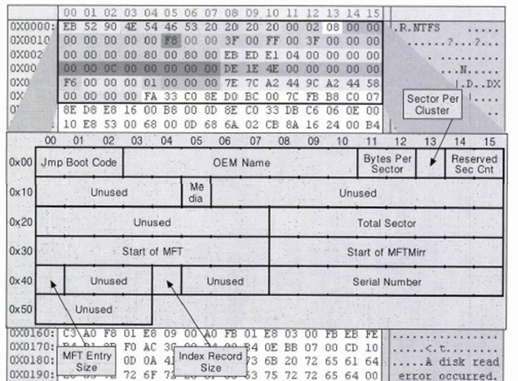
Windows Disk Format ( NTFS )
NTFS?

Slide 9
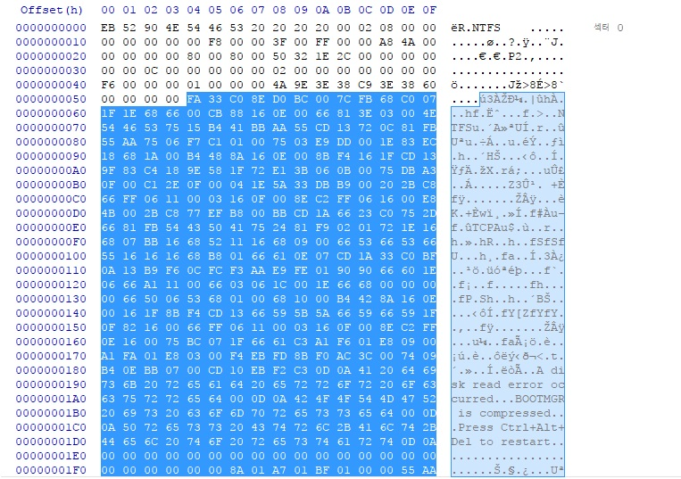
Windows Disk Format ( NTFS )
NTFS?

Slide 10
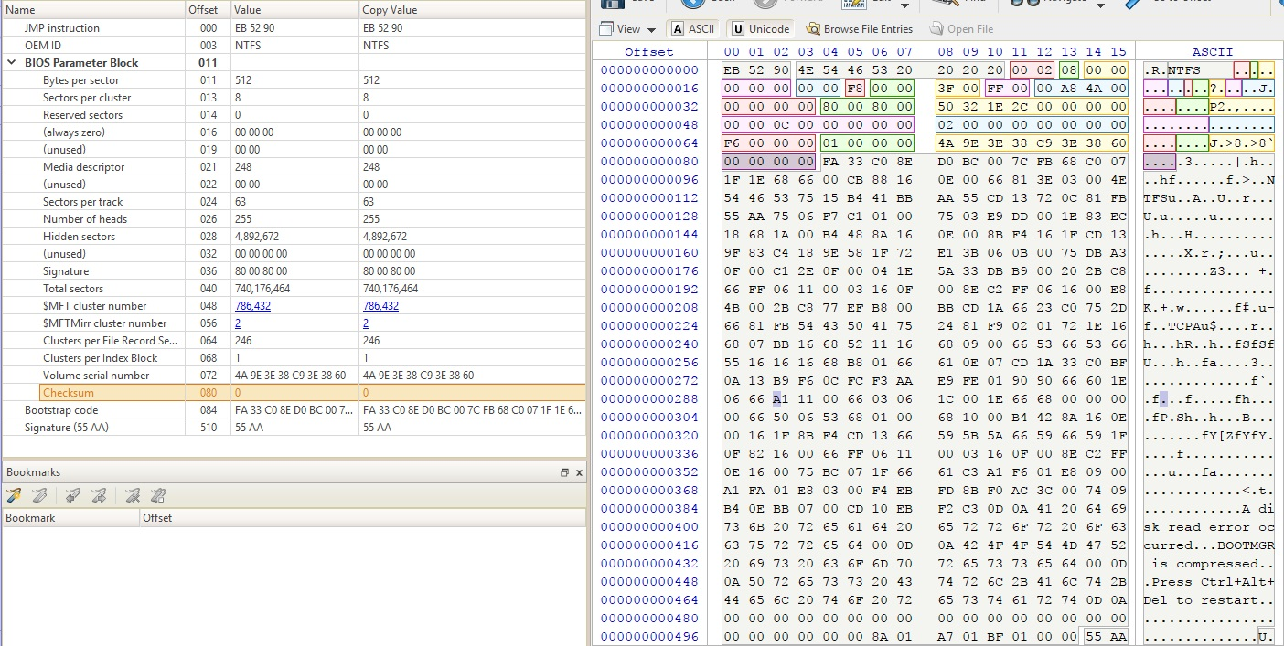
Windows Disk Format ( NTFS )
NTFS? ( Unused는 왜 있는 것일까? )

Slide 11
GPT / MBR
GPT? MBR?
MBR : Master Boot Record
GPT : EFI에서 사용하는 디스크 형식
MBR은 Disk 해당 섹터에 부팅을 위한 코드를 기록하지만, GPT ( GUID Partition Table )의 경우 Core Firmware에 이를 내장. 그래서 MBR Rootkit이 통하지 않는다.
또한 GPT는 BPT ( Backup Partition Table )을 디스크 끝 영역에 저장하여 복구에 사용.

Slide 12
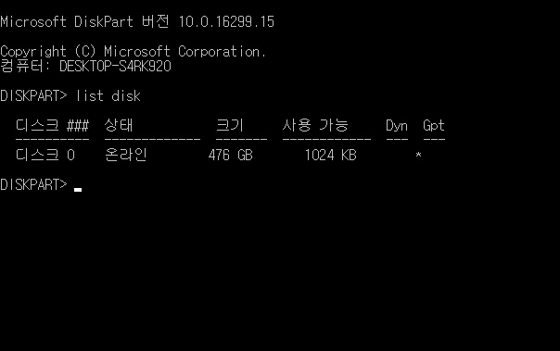
GPT / MBR
GPT? MBR?

Slide 13
GPT / MBR
EFI?
-> 통일 확장 펌웨어 인터페이스(영어: Unified Extensible Firmware Interface, UEFI)는 운영 체제와 플랫폼 펌웨어 사이의 소프트웨어 인터페이스를 정의하는 규격이다. IBM PC 호환기종에서 사용되는 바이오스 인터페이스를 대체할 목적으로 개발되었다.
드라이버 펌웨어, 그래픽스, UEFI 운영체제 로더등등 다양하다.

Slide 14
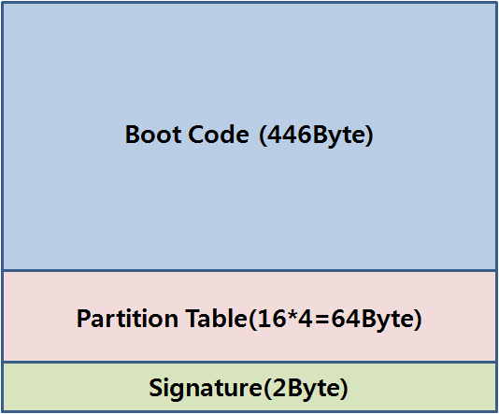
GPT / MBR
MBR?
MBR : Master Boot Record

Slide 15
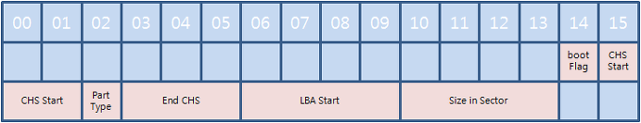
GPT / MBR
MBR?
MBR : Master Boot Record
Ex) 00 01
01 00 0B FE BF 7C 3F 00 00 00 FE 25 9C 00
-> 00 : Booting 불가, 00 01 01 : CHS Start, 0B : 파티션 타입, 7C BF FE : CHS End

Slide 16
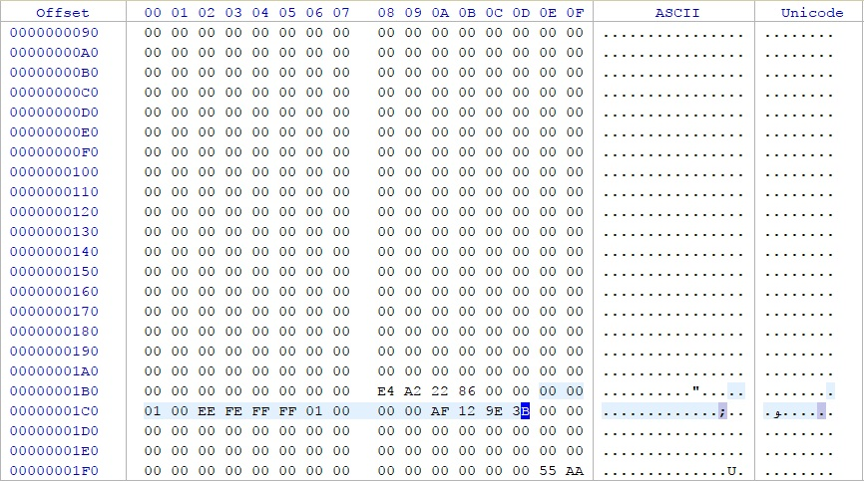
GPT / MBR
GPT? MBR?
Sector 0 ( 왜 GPT도 MBR을 쓸까? )

Slide 17
Windows Cache
윈도우에서 저장하는 캐시는 여러 종류가 있는데,
크게는
-> DNS Cache, ARP Cache, Netbios Cache
-> SuperFetch로 생성되는 Process Cache
등이 있다.

Slide 18
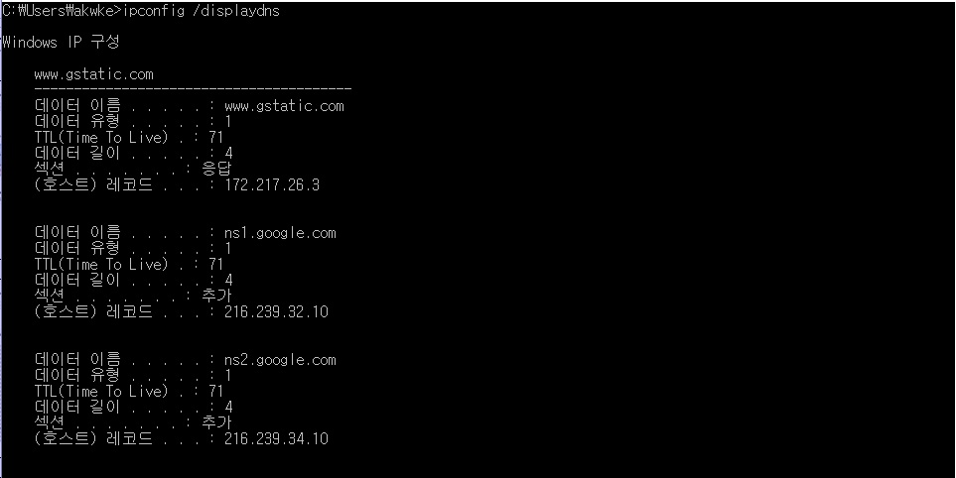
Windows Cache
DNS Cache 확인 ( ipconfig /displaydns )

Slide 19
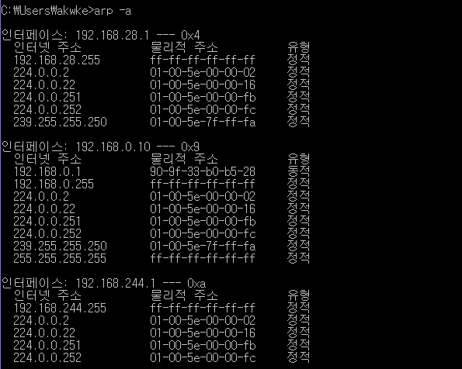
Windows Cache
ARP Cache 확인 ( arp -a )

Slide 20
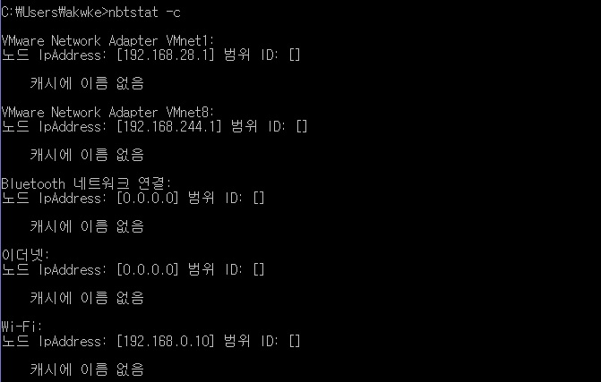
Windows Cache
netbios 확인 ( nbtstat -c )

Slide 21
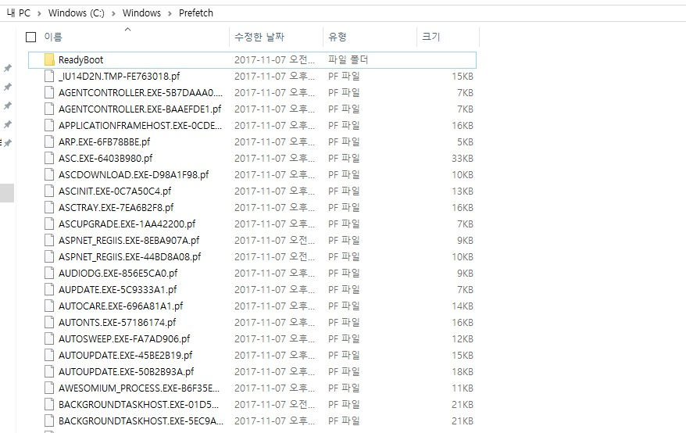
Windows Cache
Prefetch ( Superfetch ) 확인 ( C:\Windows\Prefetch )

Slide 22
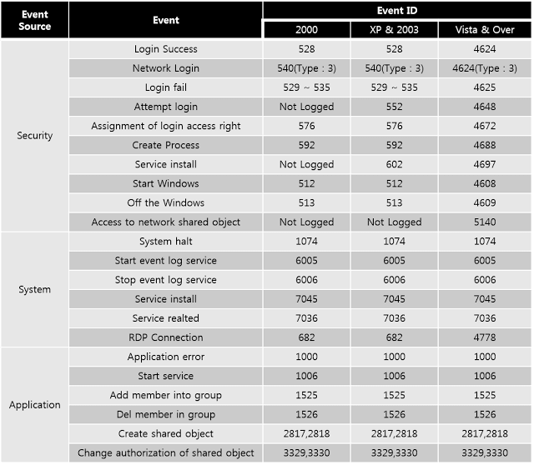
Windows Event Log
윈도우에서 발생한 이벤트를
저장하는 것.
이 역시 포렌식에 이용된다.

Slide 23
Windows Event Log
WinXP까지는
- Remote Logon or access
- Account create or delete
- Service start or end
- Process start
- System halt
정도만 제공했으나, Vista 이후부터는
- Task Scheduler
- RDP Connection
등의 이벤트도 저장해둔다.

Slide 24
감사합니다
과제 : 없습니다.

